Slide 1
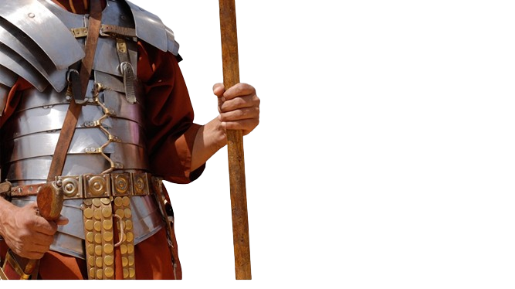
BATALHA ESPIRITUAL
VENCENDO A
A QUEDA DO HOMEM
3

Slide 2
QUAL É A ORIGEM DO SOFRIMENTO?
Assim como Deus não criou Lúcifer para ser um diabo, ele não criou o homem para ser um pecador.
Deus não criou o sofrimento. O sofrimento é consequência do mau uso da liberdade concedida por Deus ao ser humano.
A história da queda do homem está registrada em Gênesis 3.

Slide 3
O QUE A BÍBLIA DIZ?
“Ora, a serpente era o mais astuto de todos os animais do campo, que o Senhor Deus tinha feito. E esta disse à mulher: É assim que Deus disse: Não comereis de toda árvore do jardim? Respondeu a mulher à serpente: Do fruto das árvores do jardim podemos comer. Mas do fruto da árvore que está no meio do jardim, disse Deus: Não comereis dele, nem nele tocareis, para que não morrais”.

Slide 4
O QUE A BÍBLIA DIZ?
“Disse a serpente à mulher: Certamente não morrereis. Porque Deus sabe que no dia em que comerdes desse fruto vossos olhos se abrirão, e sereis como Deus, conhecendo o bem e o mal. Então, vendo a mulher que aquela árvore era boa para se comer, e agradável aos olhos, e árvore desejável para dar entendimento, tomou do seu fruto, comeu e deu a seu marido, e ele também comeu” (Gn 3.1-6).

Slide 5
A QUEDA DO HOMEM FEZ SURGIR O SOFRIMENTO
Como consequência do pecado, a dor e a morte passaram a existir.
“Porque a criação ficou sujeita à vaidade, não por sua vontade, mas por causa daquele que a sujeitou... Porque sabemos que toda a criação, conjuntamente, geme e está com dores de parto até agora” (Rm 8.20,22).

Slide 6
O QUE A BÍBLIA DIZ?
“E ao homem disse: Porquanto deste ouvidos à voz de tua mulher e comeste da árvore de que te ordenei, dizendo: Não comerás dela, maldita é a terra por tua causa; em fadiga comerás dela todos os dias da tua vida. Ela te produzirá espinhos e abrolhos, e comerás das ervas do campo. Do suor do teu rosto comerás o teu pão, até que tornes à terra, porque dela foste formado; porquanto és pó, e ao pó tornarás” (Gn 3.17-19).

Slide 7
A QUEDA DO HOMEM FEZ SURGIR A CARNE
“Carne” é uma palavra que a Bíblia usa para descrever a natureza pecaminosa presente nos indivíduos e passada de uma geração para a outra.
“Existe, nas profundezas do ser humano, uma perversidade tão característica como é da natureza do gato perseguir o rato ou do galo cantar de madrugada” (Russell Shedd).

Slide 8
O QUE A BÍBLIA DIZ?
“Porque eu sei que em mim, isto é, na minha carne, não habita bem algum; com efeito o querer o bem está em mim, mas o efetuá-lo não está. Pois não faço o bem que quero, mas o mal que não quero, esse pratico. Ora, se eu faço o que não quero, já o não faço eu, mas o pecado que habita em mim” (Rm 7.18-20).

Slide 9
A QUEDA DO HOMEM FEZ SURGIR O MUNDO
“Mundo” é uma palavra que a Bíblia usa para descrever o sistema de valores alienado de Deus, que orienta o pensamento dos homens em oposição a ele.
O mundo jaz no Maligno. As trevas dominam este mundo e o pecado macula sua existência como um todo. Na sua oposição contra Deus, o mundo se mantém debaixo da condenação divina.

Slide 10
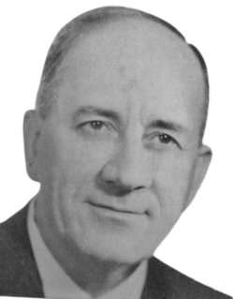
“Por seu ato de desobediência, Adão entregou ao Inimigo o seu título de realeza; desde então, o Demônio reivindica o domínio oferecido pela desobediência do homem, tornando-se o príncipe deste mundo” (R. Arthur Mathews).

Slide 11
O QUE A BÍBLIA DIZ?
“Sabemos que somos de Deus e que o mundo inteiro jaz no Maligno” (1 Jo 5.19).
“Vem o príncipe deste mundo, e ele nada tem em mim” (Jo 14.30).
“O deus deste século cegou os entendimentos dos incrédulos, para que lhes não resplandeça a luz do evangelho da glória de Cristo” (2 Co 4.4).

Slide 12
“Porque se pela ofensa de um só a morte veio a reinar por esse, muito mais os que recebem a abundância da graça e do dom da justiça reinarão em vida por um só, Jesus Cristo” (Rm 5.17).
PRÓXIMO ESTUDO:
4) O MUNDO, A CARNE E O DIABO

